Slide 1
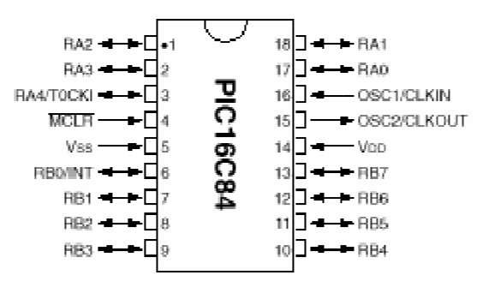
Microcontrolador PIC
Un microcontrolador es un dispositivo que esta constituido de una unidad de procesamiento, una memoria de programa y periféricos (Memoria EEPROM, unidad de ancho de pulso, Timer’s , puerto COM, USB, convertidor Analógico Digital.
Posee una arquitectura RISC
VDD alimentación Positiva (+)
VSS alimentación negativa (-)
OSC1 /CLK IN ENTRADA DE RELOJ (4Mhz)
OSC2/ CLOUT Salida de reloj (sincronía externa)
MCLR* Este coloca en Tercer estado al Microcontrolador llevando a RESET
RB0 a RB7 Puertos o terminales de entrada y salida (configurables)
RA0 a RA5 Puertos o terminales de entrada y salida (configurables)
Cada bit del puerto es independiente
Tiene 35 instrucciones
Internamente, tiene registros de propósito específico y generales

Slide 2
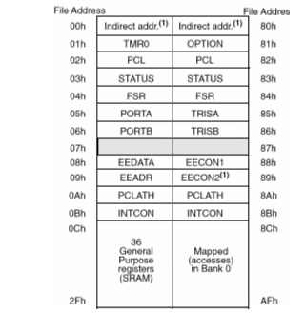
La arquitectura de las Familias PIC, esta hecha para que utilice solo unas pocas instrucciones, para hacer circuitos de control muy sofisticados con mínimos recursos. Para esto usa 35 instrucciones y un conjunto de registros distribuidos en hojas o bancos.
Las instrucciones se clasifican en 4 tipos
Direccionamiento
Operaciones Aritméticas
Y Lógicas
Salto incondicional
Salto condicional

Slide 3
La arquitectura utiliza dos registros, el primero llamada registro W (Work). Y los demás registros, donde cada uno de estos realiza una función específica.
Existen registros de propósito de general. Actualmente este número se ha incrementado.
Las instrucciones de direccionamiento se clasifican en 4 tipos
Inmediato
Directo
Por bit
Indirecto & *

Slide 4
La arquitectura utiliza dos registros, el primero llamada registro W (Work). Y los demás registros, donde cada uno de estos realiza una función específica.
Existen registros de propósito de general. Actualmente este número se ha incrementado.
Primero se debe declarar los registros, aunque en herramientas actuales , ya no se necesita declarar los registros base.
Nombre equ h’xx’
Por ejemplo
status equ h’03’
porta equ h’05’
Nota: ya no se declaran
regA equ h’0C’
Se lee de derecha a izquierda, diciendo
La localidad 0c se iguala con la etiqueta nombre

Slide 5
Las instrucciones de direccionamiento inmediato, permiten iniciar valores a un registro o hacer operaciones con este
movlw 0x05 ; w=05
addlw 0x05 ;W=W+5
sublw 0x05 ;W=5-W
Nota: el resultado se guarda en W
Nota el valor máximo que se puede usar es el 255 (8 bits)
El direccionamiento directo es entre el registro w u otro.
Se mueve el contenido de W al registro mencionado
movwf temp; temp=W
Para mover de un registro al registro W, se usa
movf temp,0 ; w=temp y se deb colocar 0 o W
movwf temp,w; w; = temp

Slide 6
Simulador On line
En este simulador en línea solo se soporta el PIC16F84A y el PIC16f628
En este se declara diferente los saltos, no se pueden poner en la misma línea la etiqueta y la línea de salto.
por ejemplo copie este código y péguelo en el enlace de la línea 15:
TEMP EQU 0XC ;REGISTRO TEMP EN LOCALIDAD C NO DEBE USAR CEROS A LA IZQUIERDA
MOVLW 0X05 ;MOVER VALOR DE 5 A W
MOVWF TEMP ;MOVER A TEMP EL VALOR DE W
CICLO: ;ETIQUETA DE SALTO
INCF TEMP,F ;INCREMENTAR EN 1 EL VALOR DE TEMP Y GUARDAR EN F (TEMP)
GOTO CICLO ;IR A LA ETIQUETA CICLO
SI DESEA USAR NÚMEROS DECIMALES, UTILICE D'NÚMERO‘
http://www.onlinepiccompiler.com/compiler16f84av1ENG.php

Slide 7
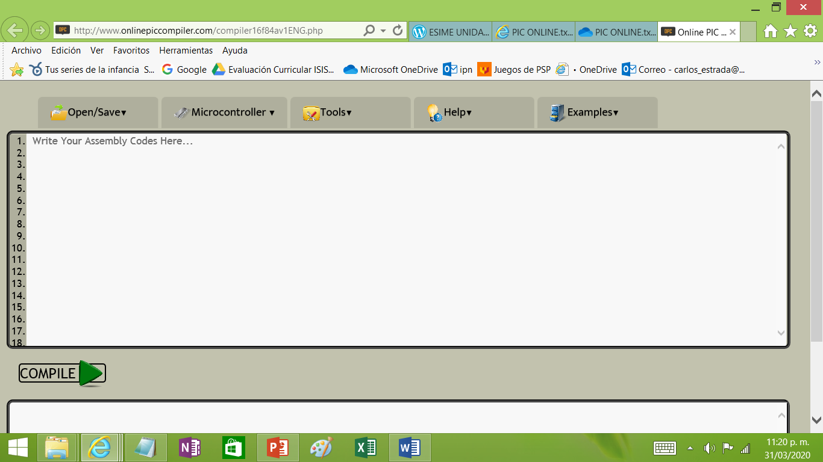
Simulador http://www.onlinepiccompiler.com/compiler16f84av1ENG.php

Slide 8
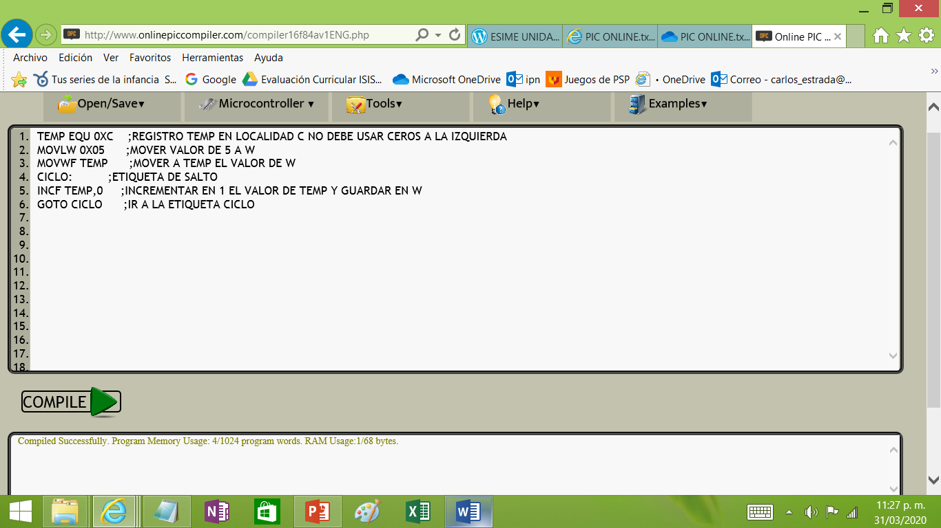
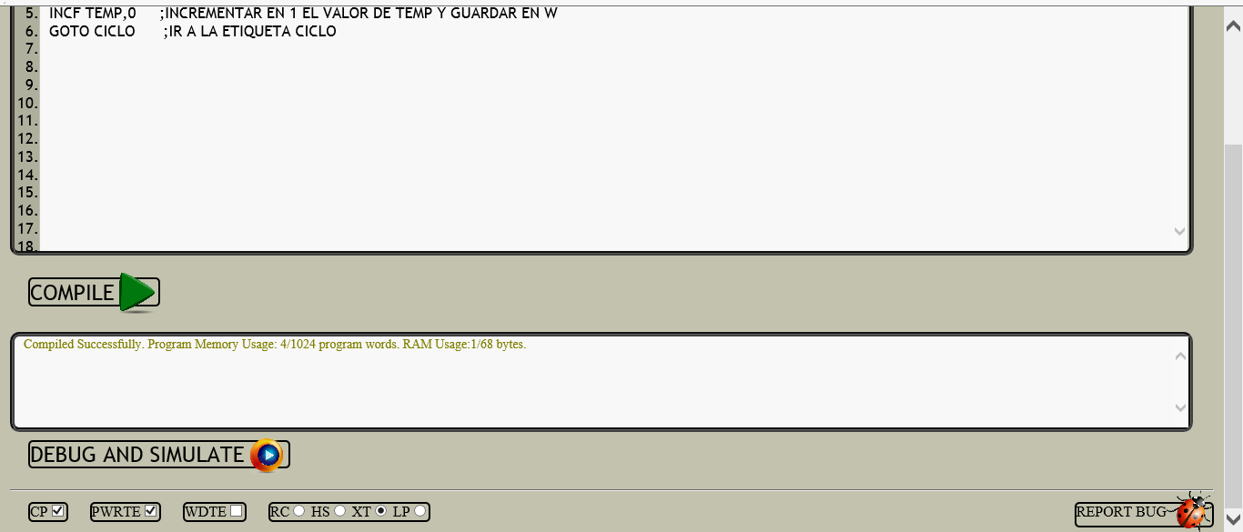
Oprima compile y obtendrá en la ventana inferior los resultados si no marca error , oprima debig and simulate.

Slide 9
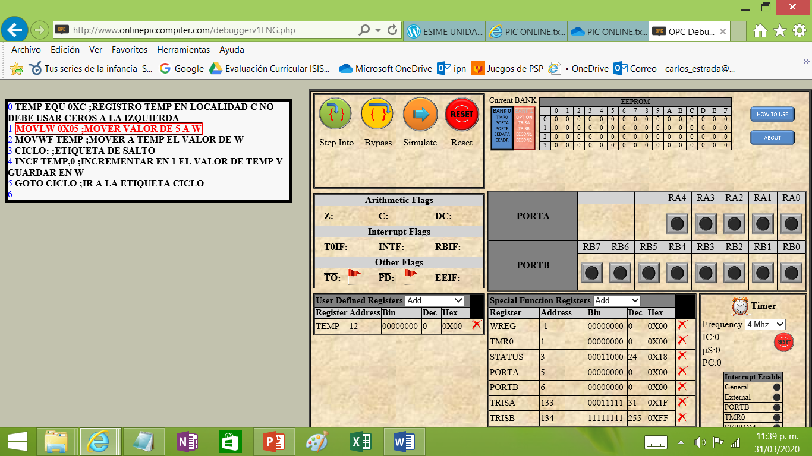
No traducir, porque no funciona

